Slide 1


Universidad Tecnológica de Panamá
Facultad de Ingeniería en Sistemas Computacionales
Licenciatura en Ingeniería de Sistemas y Computación
Integrantes: Michael Jordan
Robert Lu
Horacio Pinilla
Luis Tapia
Angie Valdés
Mezclas Homogéneas y Heterogéneas

Slide 2
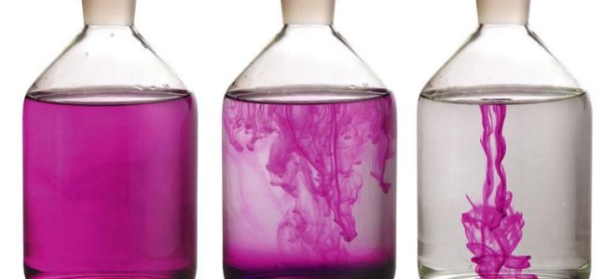
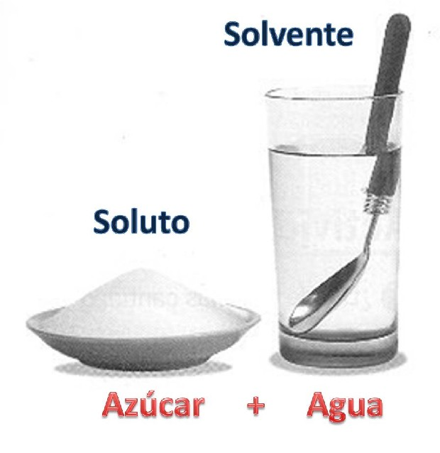

Mezcla Homogénea
Una mezcla homogénea es un tipo de mezcla en la cual no se distinguen sus componentes y en la que la composición es uniforme y cada parte de la solución posee las mismas propiedades.

Slide 3
Definición de mezcla heterogénea

Slide 4
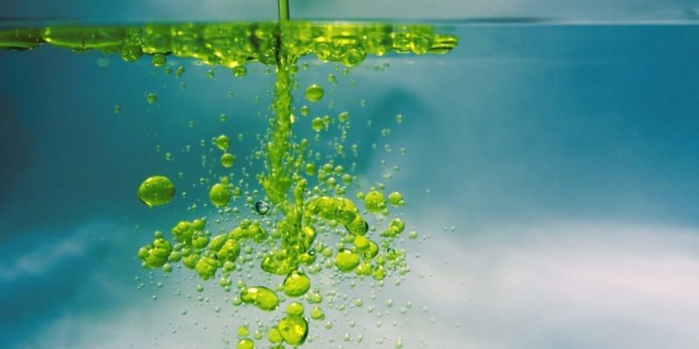
¿Qué es una mezcla heterogénea?
toda aquella sustancia o material formada por la unión de dos más sustancias, las cuales se combinan sin unirse y forma no uniforme. En este tipo de mezcla, así pues, los componentes están distribuidos de forma desigual: si cogemos dos fragmentos o partes de ella es probable que no observemos las mismas proporciones en el compuesto e incluso los mismos componentes.

Slide 5
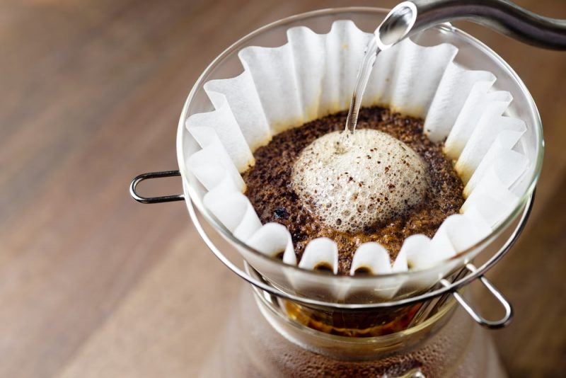
pueden estar en cualquier estado de la materia, sea sólido, líquido o gaseoso.
La mayor parte de mezclas heterogéneas son suspensiones, que de manera habitual tienden a ser mezclas de uno o varios líquidos y un líquido y un sólido. Formado por una fase dispersa o partículas no soluble y una dispersante, se trata de un tipo de mezcla en que uno de los componentes se queda suspendido en otro.

Slide 6
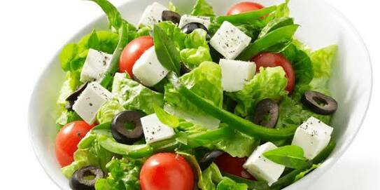
Podemos encontrar múltiples ejemplos de mezclas heterogéneas
la naturaleza o entre los productos que empleamos en el día a día: el humo o la contaminación del aire, el propio aire, la arena de la playa, el granito, los helados, el queso roquefort, la sangre, la mayoría de fármacos o mezclas como la de agua y aceite, la salsa césar o las ensaladas.

Slide 7

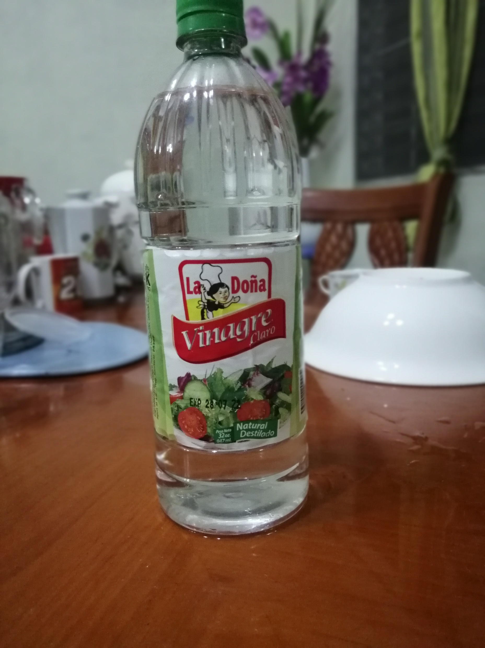
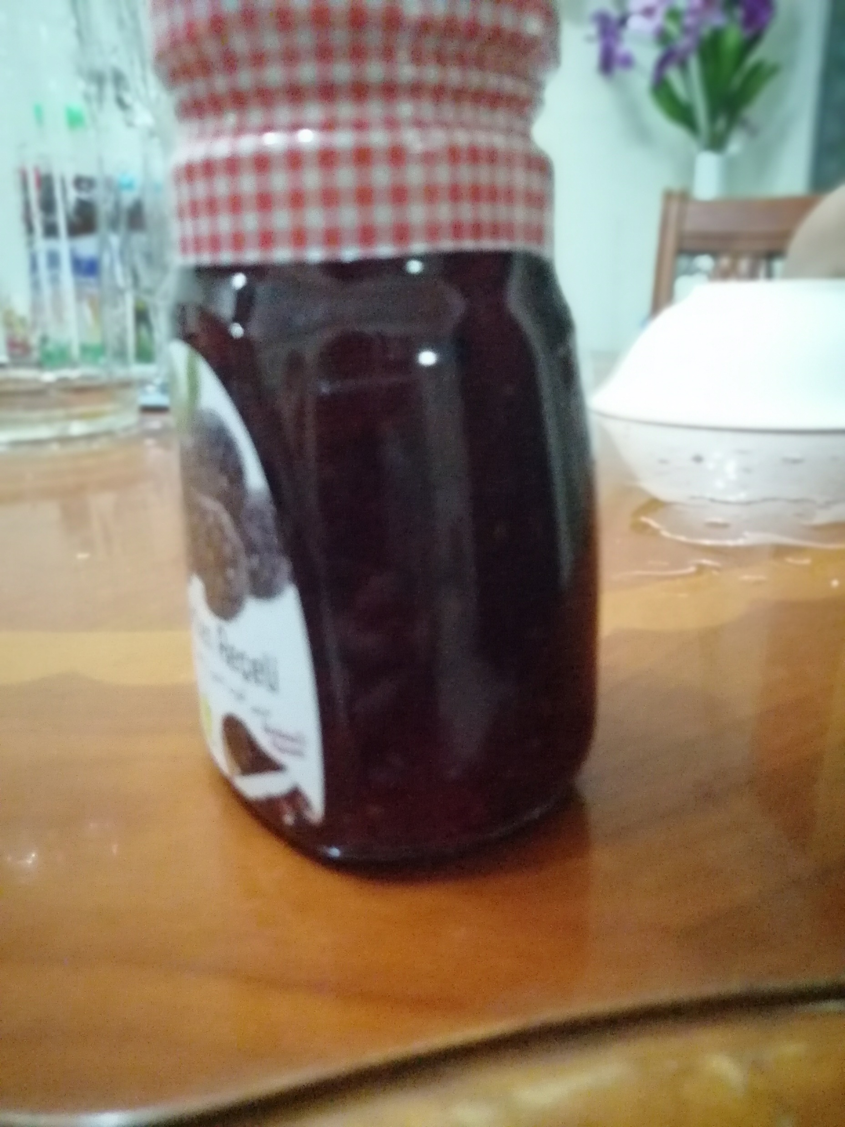
¿Cómo diferenciar entre ambas mezclas?
Mezclas homogéneas
Mezclas heterogéneas
Distribución uniforme
Tus ojos ven monotonía en la mezcla
La clave está en las
fases que contiene
Puedes ver separaciones en la mezcla
Tiene al menos dos fases
Sus componentes no son solubles

Slide 8
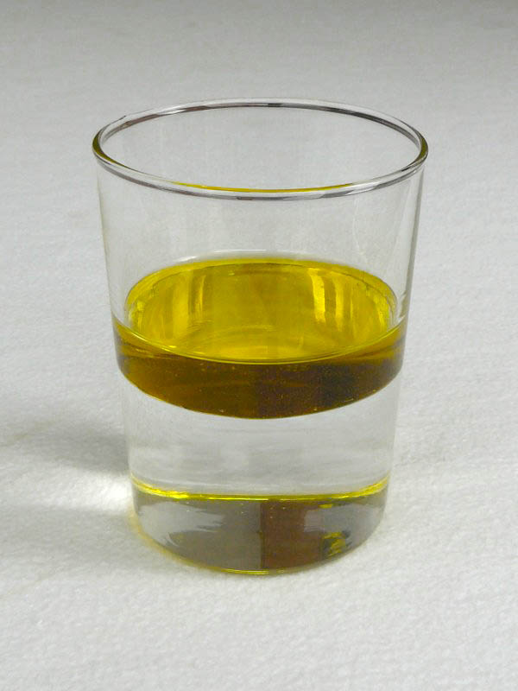
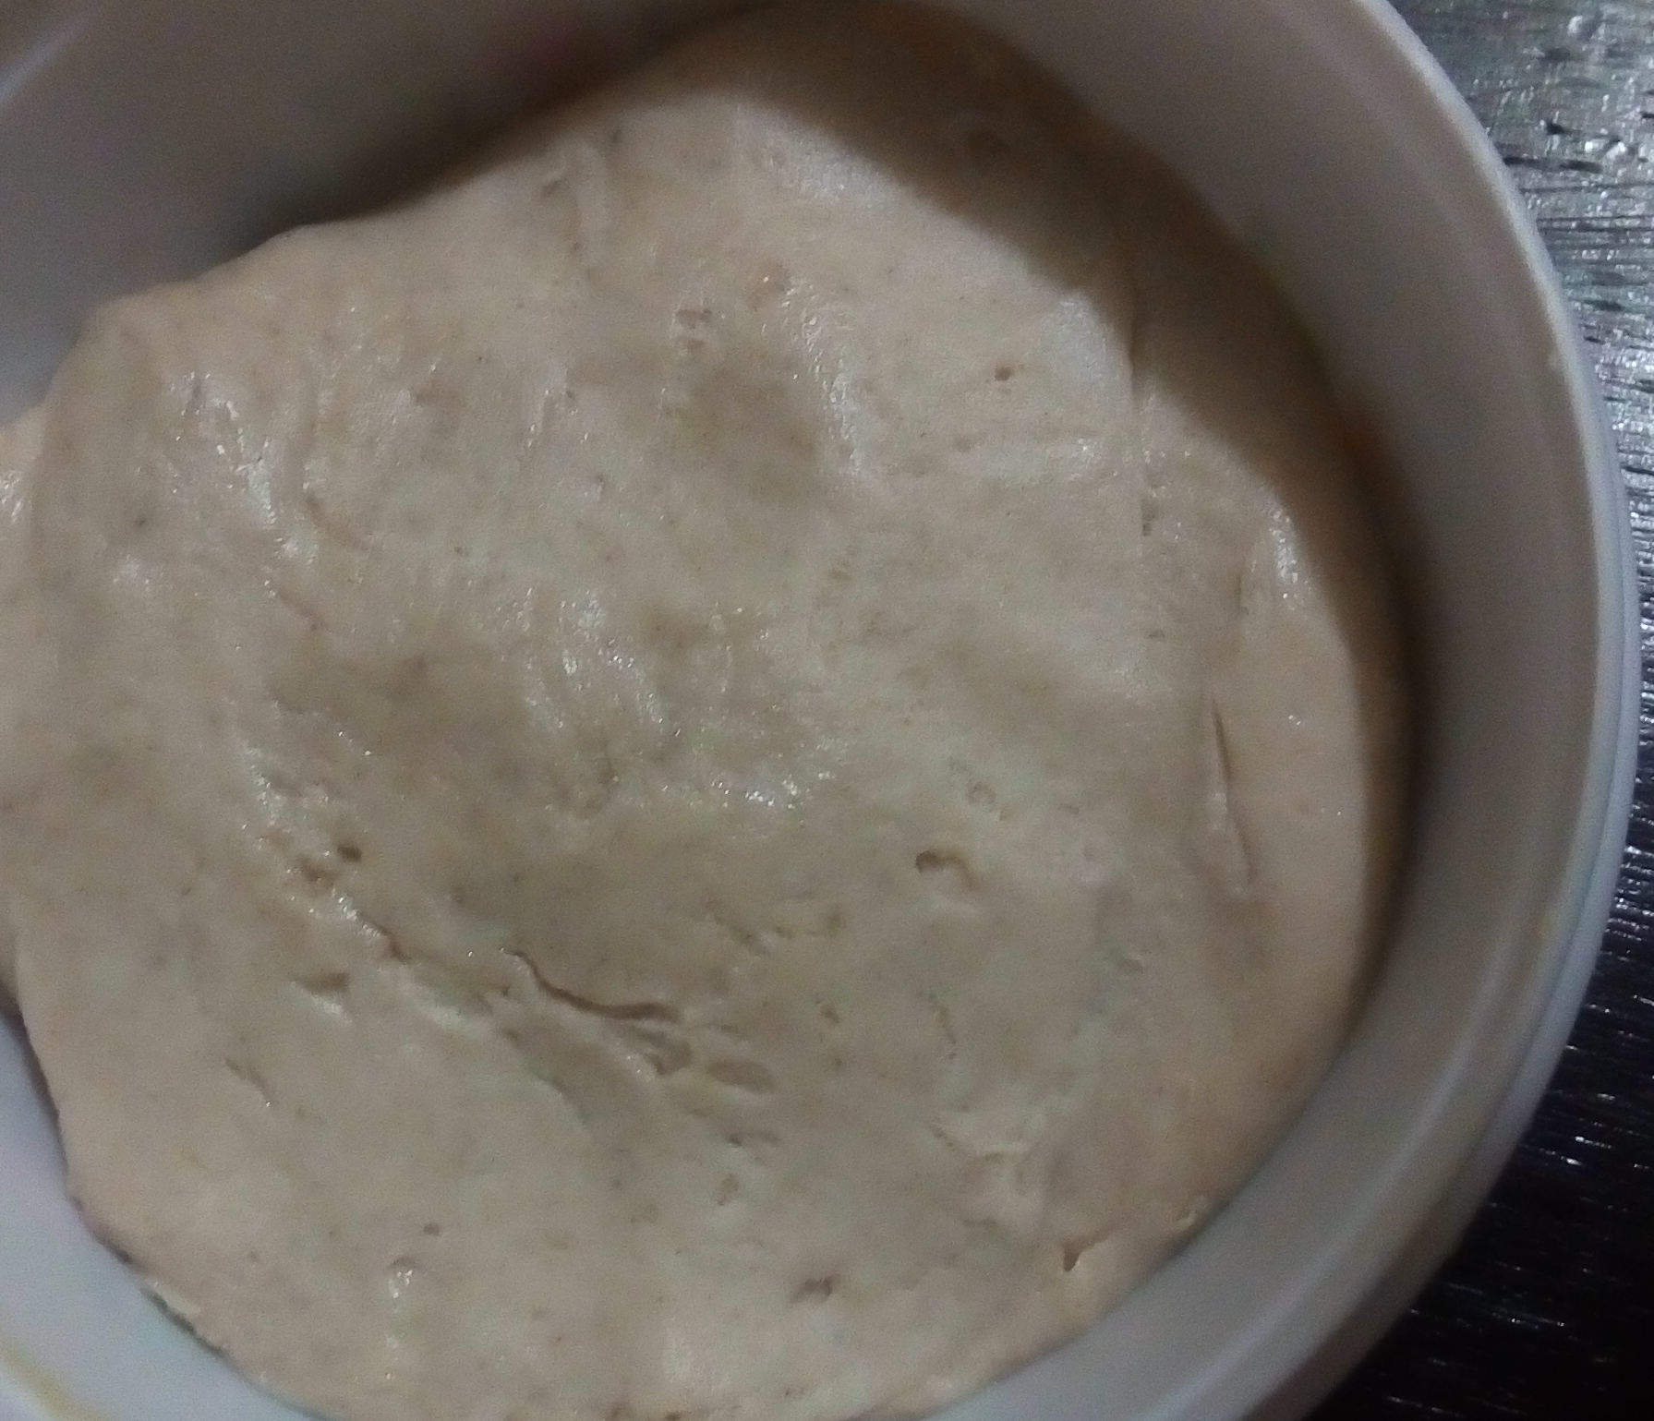
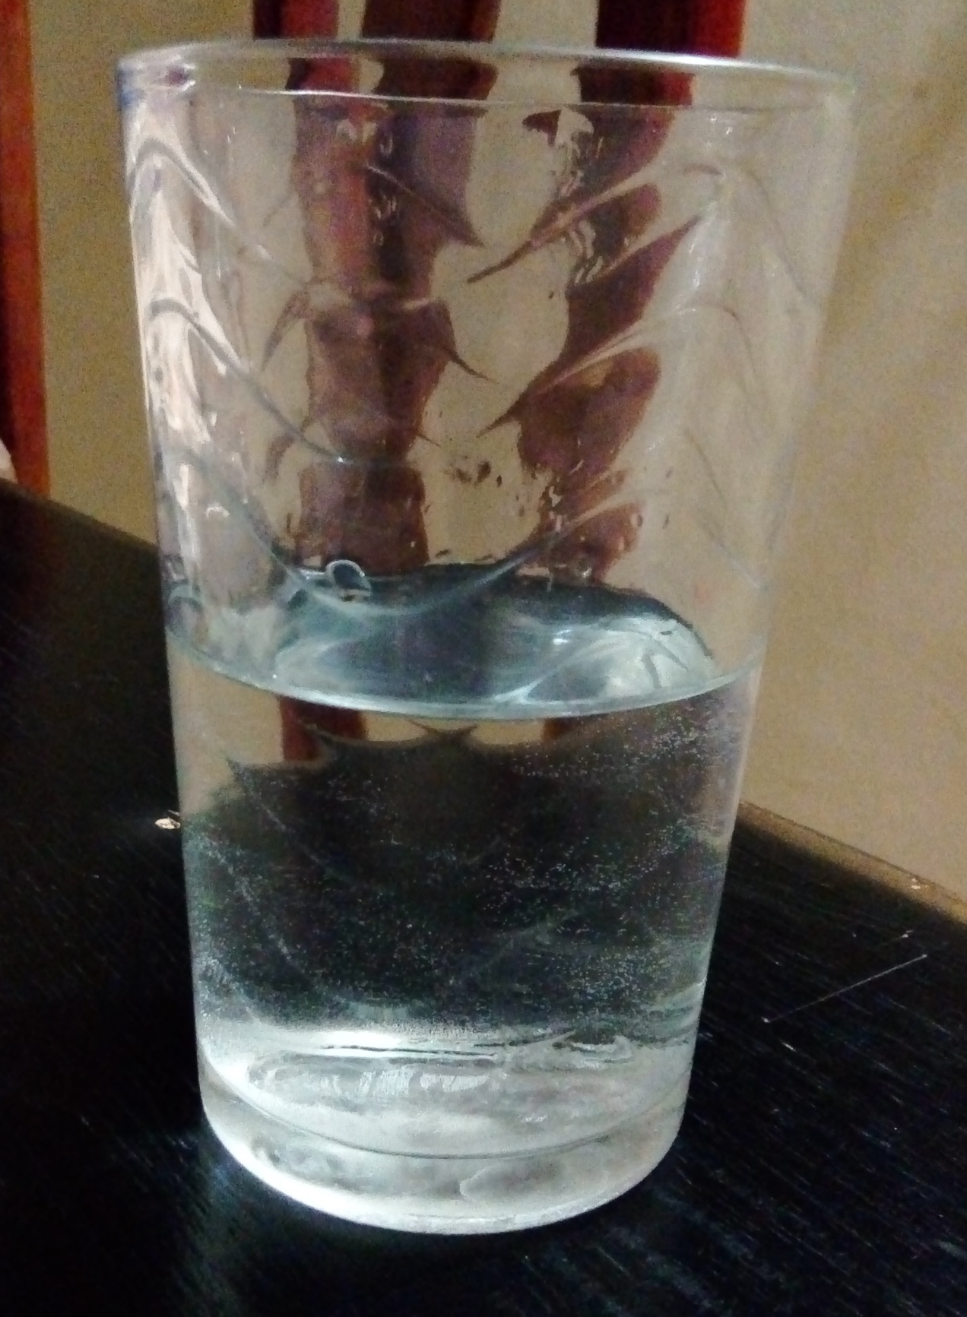
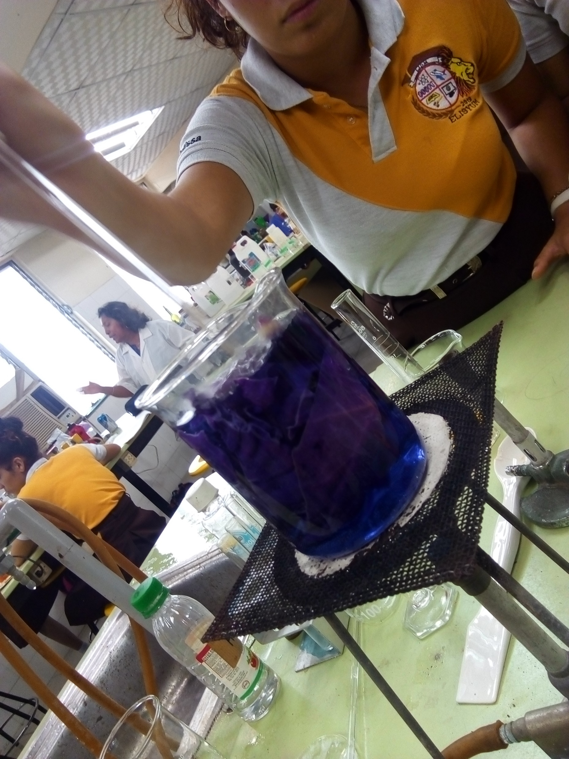
Mezcla heterogénea
Mezcla homogénea

